Slide 1
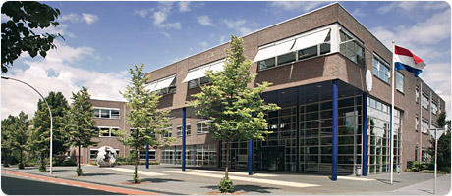
PAARDEN-
SPORT

Slide 2
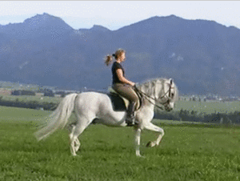
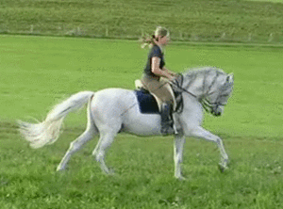
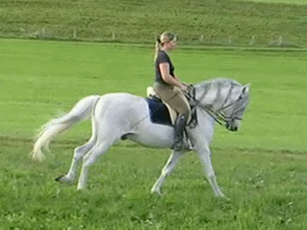
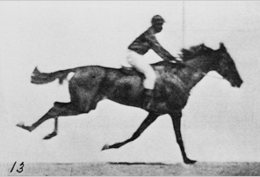
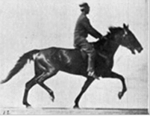
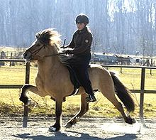
2
stap
draf
galop
walk, jog
trot
canter
gaits
gangen
gallop
pace
tölt
rengalop
telgang
tölt

Slide 3
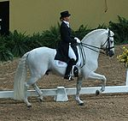
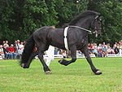
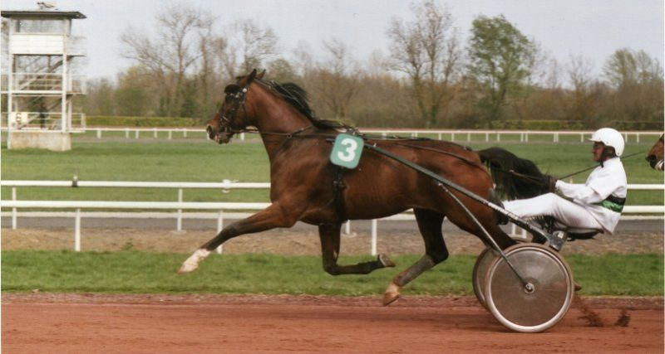
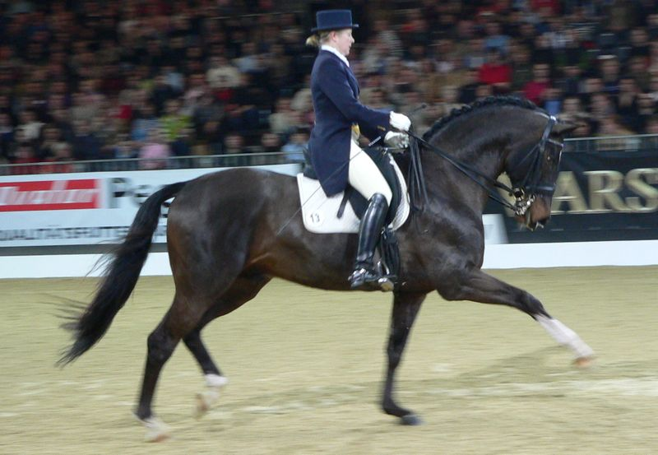
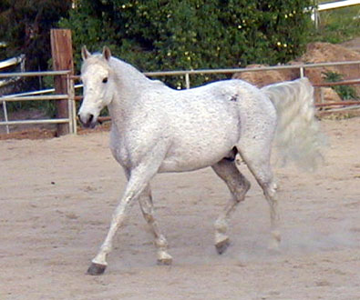
collected trot
working trot
racing trot
verzamelde draf
werkdraf
racedraf
gemiddelde
sukkeldraf
gestrekte draf
medium trot
fox trot
extended trot

Slide 4
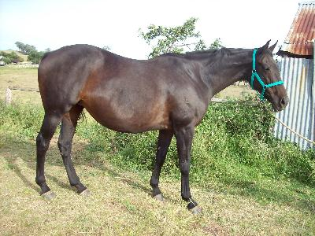
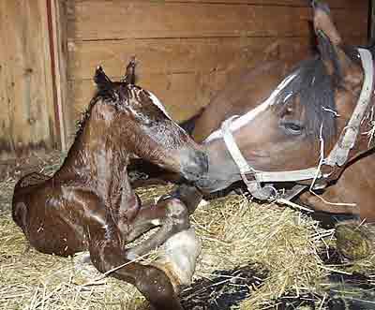
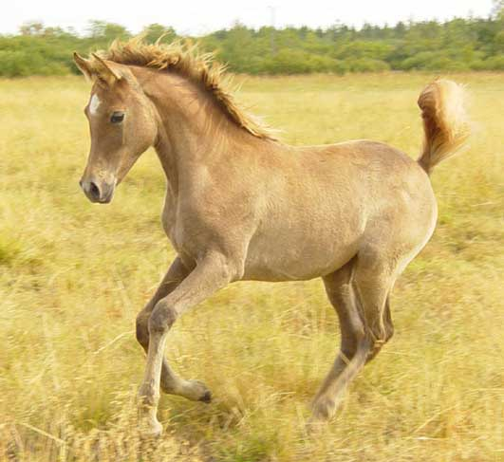
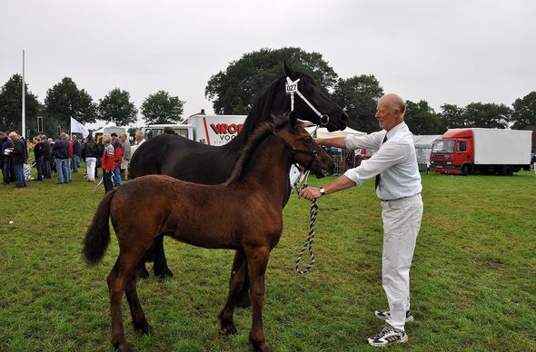
gestation
in-foal
to foal
4
veulen werpen
dracht
drachtig
colt
filly
precocial
nestvliedend
merrieveulen
hengstveulen

Slide 5
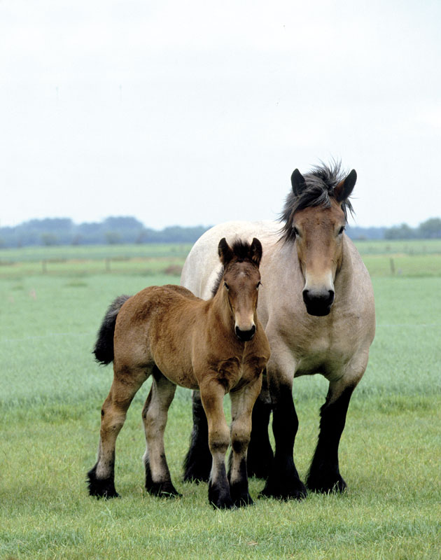
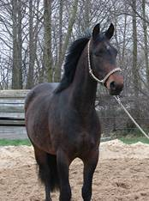
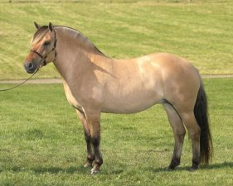
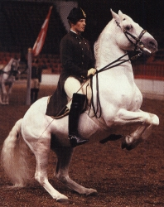
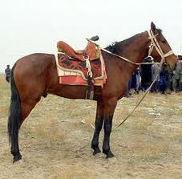
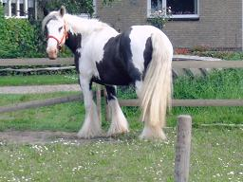
Brabançon
breeds
fjord
rassen
Groninger paard
Groninger horse
fjord horse
bels
rasecht
oriental horses
purebred
oosterse paarden
Tinker
Lipizzaner
Karabair
Lipizzaner
Karabair
Tinker

Slide 6
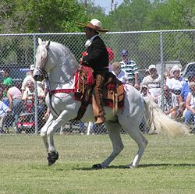
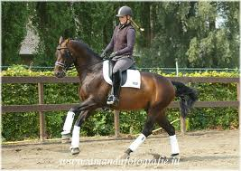
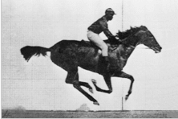
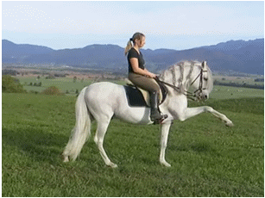
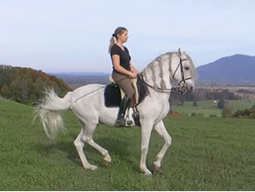
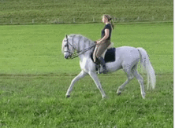
contragalop
transverse
pirouet
false canter
transverse
pirouette
Spaanse pas
piaffe
passage
Spanish walk
piaffe
passage

Slide 7
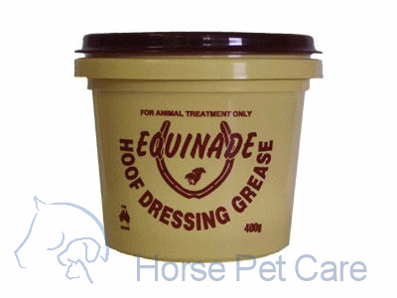
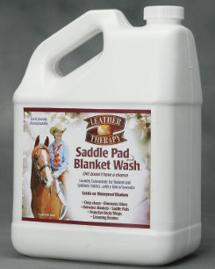
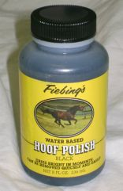
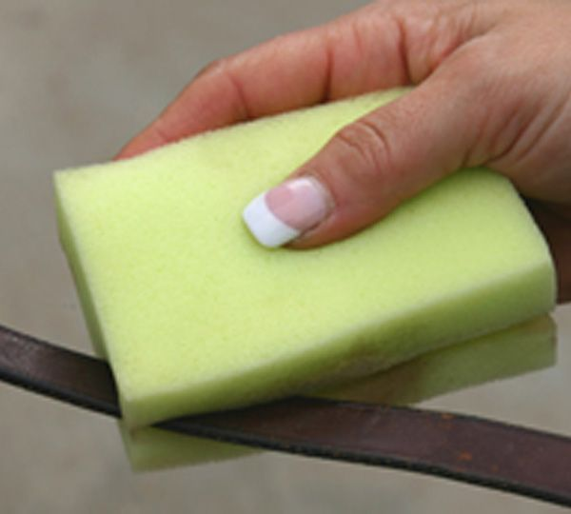
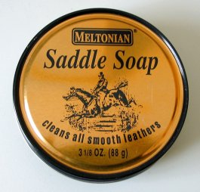
hoevenvet
reinigingsmiddel
hoefpoets
grease for hoofs
hoof polish
wash
spons
saddle soap
zadelzeep
sponge

Slide 8
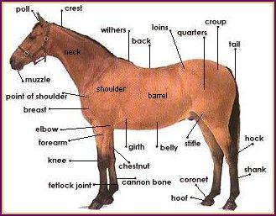
voorste ledematen
8
liesstreek
groin
forelimbs

Slide 9
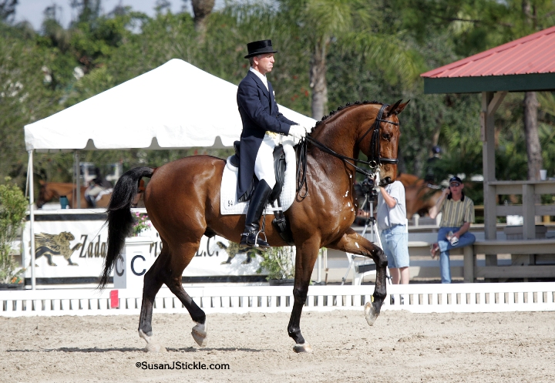
Dressage levels
Dressuur niveaus
Introductory Preliminary Novice Elementary Medium Advanced Medium Advanced Prix St Georges Intermediare I Intermediare II Grand Prix
B betekent beginners
L betekent licht
M betekent middelzwaar
Z Betekent zwaar
ZZ betekent zeer zwaar
to train
dresseren

Slide 10
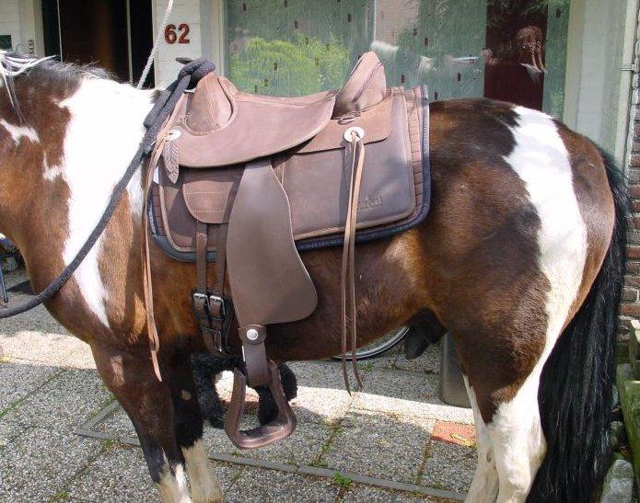
to harness
optuigen, inspannen

Slide 11
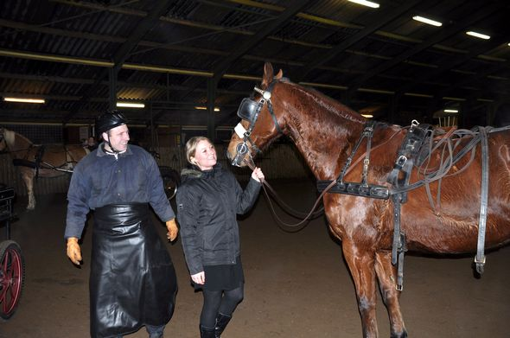
to unharness
aftuigen, uitspannen

Slide 12
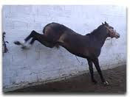
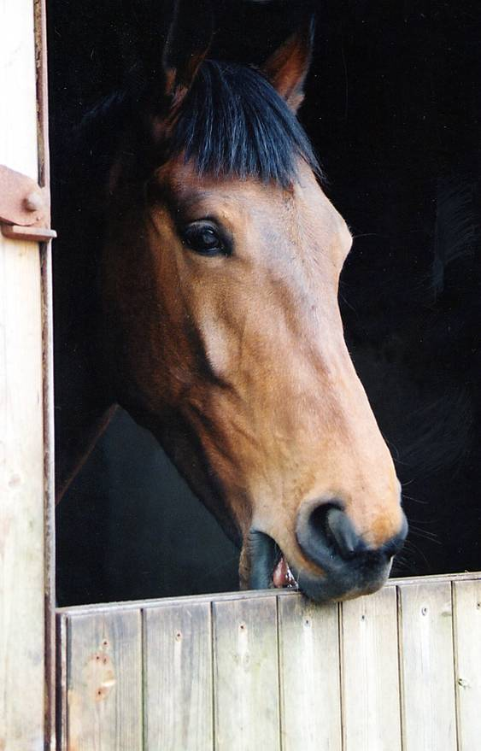
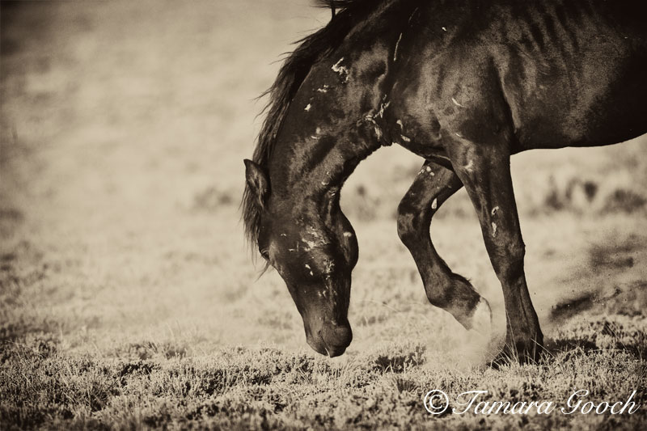
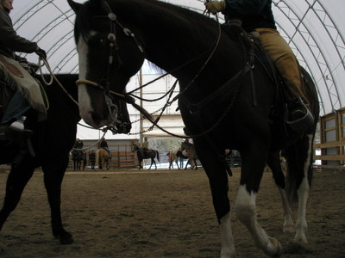
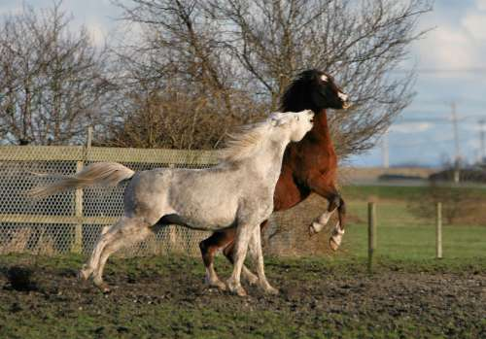
stable vices
stalondeugden
kribbebijten
schoppen
schrapen
kicking
cribbing
pawing/digging
weven
bijten
weaving
biting

Slide 13
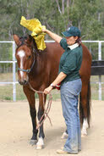
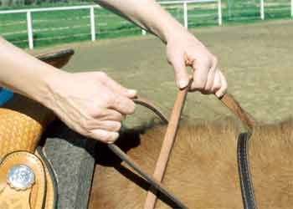
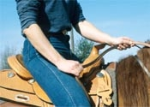
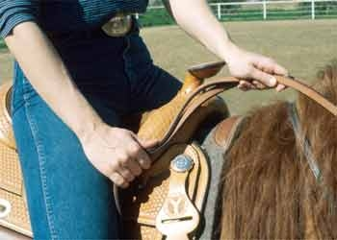
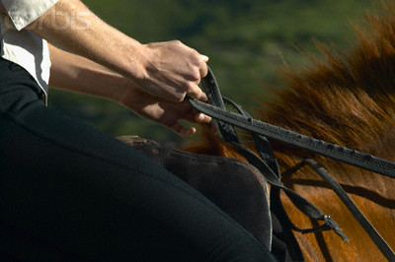
gewenning
teugelhulpen
habituation
obedience
gehoorzaamheid
hands/reins

Slide 14
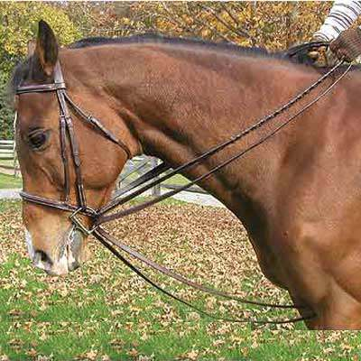
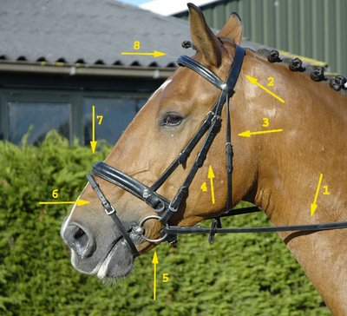
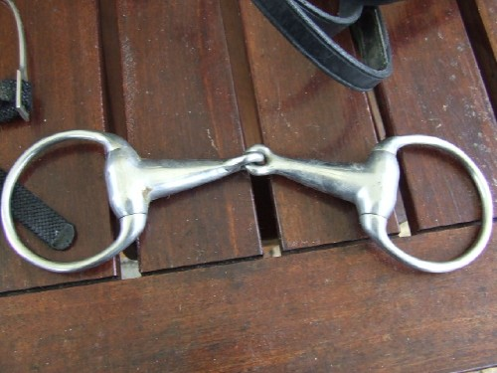
reins
bridle
teugels
1
reins
teugels
2
headpiece
kopstuk
3
throatlash
keelriem
hoofdstel, toom
4
cheek straps
bakstuk
bit
5
bit
bit
6
flash extension
sperriem
7
nose-band
neusriem
8
browband
frontriem
bit

Slide 15
saddle
zadel
Endurance saddle
Western saddle
endurancezadel
ordinary riding-saddle
Westernzadel
veelzijdigheidszadel
dressuurzadel
Dressage saddle
springzadel
jumping saddle

Slide 16
mounted police
bereden politie
stirrup
stijgbeugel

Slide 17
whip
crop
zweepje
menzweep
1
pommel
boom
2
gullet
kamer
3
underskirt/panel
zadelkussen
4
knee pads
wrongen
longeerzweep
5
seat
zitting
6
(saddle) flap
zweetblad
9
stirrup leather
beugelriem
lunge whip
11
skirt
schutblad

Slide 18
hoof
odd-toed ungulates
onevenhoevigen
hoef
coronet
pastern
kroonrand
koot
walls
zoom
bulb
hoornige ballen
toe
quarter
toon
heel
hiel, verzen
kwartier

Slide 19
putentelling
scheme of marking
puntenwaardering
markings
winner
rozet
 | Paar-den | E | D | C | B | A
B | 100 | 90 | 80 | 70 | 60 | 50
L | 110 | 100 | 90 | 80 | 70 | 60
M | 120 | 110 | 100 | 90 | - | -
Z | 130 | 120 | 110 | 100 | - | -
Zz | 135 | 130 | 120 | - | - | -
prize
winnaar
cockade/rosette
penalty points
strafpunten
prijs

Slide 20
Arab(ian horse)
kruising
crossbreed
x
NSH
Arabier
cross
kruisen
National Show Horse
American Saddlebred

Slide 21
farrier
horse
shoe
hoefsmid
to shoe
hoefijzer
rubber springschoen
beslaan
over-reach boots

Slide 22
whinny, neigh
rampant
rearing
op de achterste benen staan
hinniken
zorse
zebrapaard

Slide 23
mane
manen
brush for polishing
coat
vacht
sweatscraper
finishing brush
zweetmes
zachte borstel
grooming
verzorging

